Slide 1
第十二章 调查工作的组织和实施
主讲教师：李培良、顾艳镇
顾艳镇手机：13061442155
Email：guyanzhen@zju.edu.cn

Slide 2
海洋调查是认识海洋的根本途径
有效组织实施
海洋调查需要大量的财力、物力和人力
收集到最有价值的资料，花费最小人力、物力、财力和最短的时间——组织原则
选定海区、测线、测点
仪器设备
揭示海洋现象的变化规律
获取海洋要素资料
为海洋科学研究、海洋资源开发、海洋工程建设、航海安全保证、海洋环境保护、海洋灾害预防提供基础资料和科学依据

Slide 3
§12.1调查任务的制定
制定任务书内容的准备工作
调查的目的和任务
调查的海区
调查的内容
调查断面的布设
调查的日期和方法
信息资料的提供形式
经费估算
调查大纲
任务书制定
断面的位置和方向
各观测站的坐标
观测项目，观测层次
航行的路线
调查起始和结束日期等
调查计划

Slide 4
任务书的主要内容
海洋调查的具体目标
调查的海区范围与测站布设，观测项目、观测层次与观测资料的质量要求
观测方式。如果单船调查，要说明大面和定点调查的站位和时间，如果是多船同步调查，要注明各船的任务、位置和同步的起始时间
对调查船及其主要设备的要求
主要观测仪器的名称及数量，实验室的使用，甲板绞车的分派，各学科的分工和配合，科学家与船员的协调等
观测资料的整理方式、方法，计算资料所用的公式、模式和依据。
提交的最终成果方式、完成时间和对成果鉴定
国际合作的伙伴，浮漂观测的配合，人造卫星的资料传输
经费预算与来源
任务书主要内容

Slide 5
观测项目与方式
海洋水文观测的项目一般包括：深度、测温、采水、测流、水色、透明度、波浪、内波、海发光和海冰；如有条件，还要观测水位。每次调查的具体观测项目，应在技术设计中明确规定 。
专题性的水文调查应在保证完成主要观测项目的前提下，根据人力和船只设备，力争进行多项目的观测，以便取得较多项目的资料 ，如气象，化学，生物
观测方式 ：大面、断面、连续、同步

Slide 6
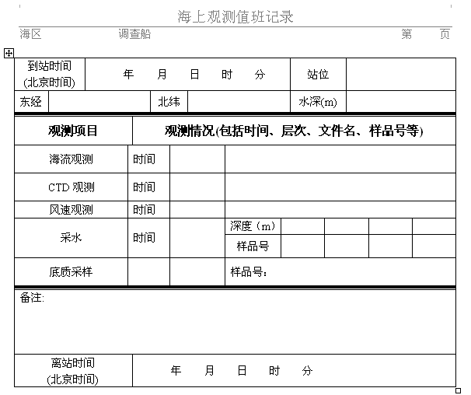
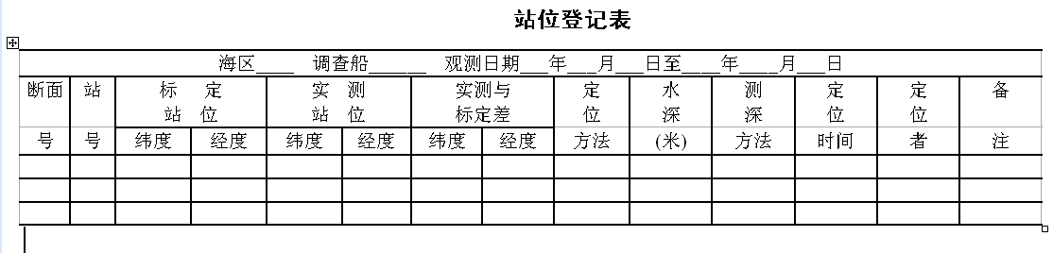
报表

Slide 7
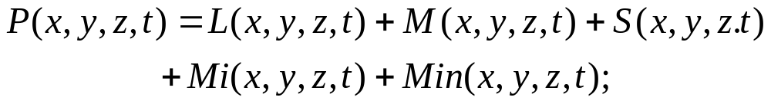

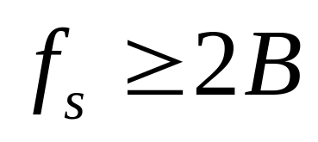
§12.2测站布设原则、采样间隔、定位与观测的时间标准
站位布设原则及采样间隔选取
折叠频率B:
采样间隔选取：采样率大于折叠频率
可能会远远的大于
同种过程中各子过程的振幅通常随频率的增大而减小

Slide 8
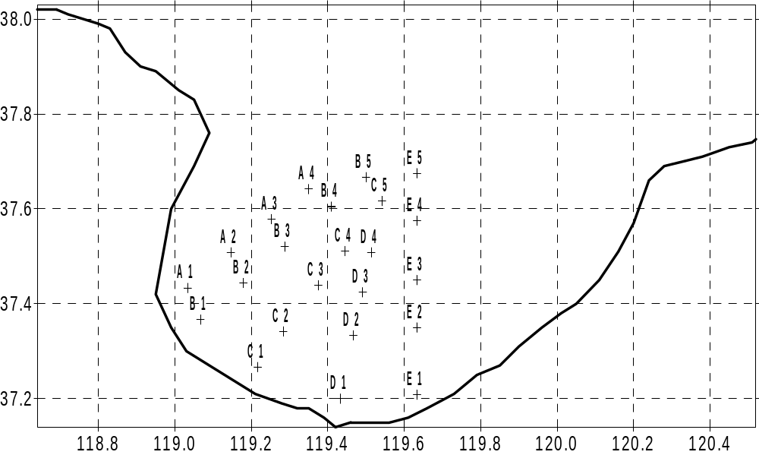
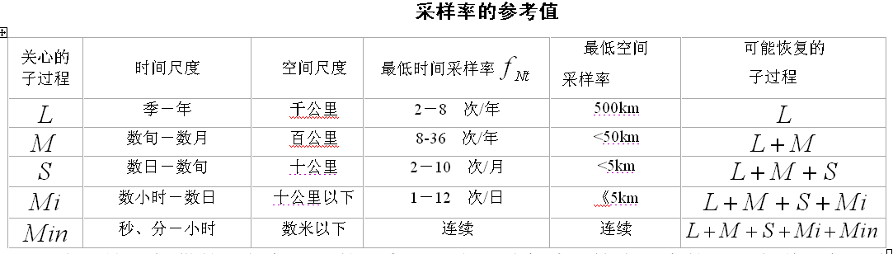
测站的选取原则
条件允许尽量加大时空采样频率，复杂地形要加密
每一水文断面应不少于三个测站。
同一断面上各测站的观测工作应在尽可能短的时间内完成。
水文断面设置的方向，应尽可能与经过观测海区的主导海流相垂直
水文断面设置的方向，应尽可能与等深线垂直，岸线垂直

Slide 9
测站定位和观测时间标准
海上定位的方法有：地文定位，天文定位，无线电定位，水声定位和卫星定位五种
在渤海、黄海、东海和南海及其附近海域，一律用北京标准时记录 。
远洋调查，采用世界标准时或北京标准时记录，但在资料载体上必须标明所用的时间标准
Notes:
地文定位是在近岸浅水海区通过使用经纬仪或六分仪来测量岸上地物标志求得观测角度的方法来测定船泊所在的位置，这种方法特点是只适用于近岸浅水海区，但精度高。

Slide 10
§12.3选用观测仪器和记录的
基本要求
仪器和设备
选用符合《海洋调查规范》要求的仪器和设备。出航前必须进行全面检查、调试，使处于良好工作状态 。
仪器的适用水深范围、测量范围和采样频率必须满足观测海区的水深变化范围和所测要素的变化范围
调查使用的仪器必须按规定定期经国家法定计量机构检定，或自行用正确的方法和允许的准确度及时测试其系统的参数，不允许使用未经鉴定的仪器设备进行海洋调查
为了保证调查计划的执行，必须根据调查大纲和调查计划的要求，详细列出所需仪器设备及消耗品的名称和数量，特别重要的仪器要有备份。易于损坏的温度表，易于丢失的铅锤 要有充足的备份

Slide 11
出航前对所有的仪器设备要进行详细的检查。发现问题要进行校正。必要时要送去修理或替换掉 。
经检查校正后的仪器设备，应根据使用的要求进行安装或固定，调查设备安装位置的基本要求是工作方便，各项工作互不妨碍，避开建筑物，辐射热和船只排水对观测结果的影响
为了发现准备工作的不足之处，必要时可在仪器设备安装之后进行试航试测，着重检查下面方面的性能 ：绞车、仪器工作状态、通讯、器材设备
解决试航中出现的问题
每次出航观测结束后，调查设备和观测仪器应认真维护保养。凡入水的仪器均须用淡水洗净晾干保存。绞车 、钢丝绳和计数器等，应仔细擦试并涂抹黄油后保存 。

Slide 12
观测资料记录、整理工作日志
原始记录的数字或符号，应填写在格的左下方。若记录有误，不得涂改，应在原记录中间划一横线，在其右上方填写正确的数字或符号。
资料严禁伪造。
某项无法调查时，在该记录栏内划一线；某项因仪器设备故障可能影响调查结果的质量时，必须在记录表上注明情况。
某项因故提前或延迟调查时，除注明原因外，必须记录实际调查时间 。
电子资料要有备份规则。
在海上作业过程中，必须认真填写调查值班日志，内容主要包括仪器安装调试及运转、船舶航行及导航定位、仪器故障及检修、值班人员姓名、调查质量、调查中遇到的特殊海洋现象及处理情况等 。

Slide 13
§12.14观测层次、时间和顺序
观测层次
水文要素的观测项目中，除了潮汐、海浪、海发光等观测在表层进行外，其余的水文要素观测必须在表层以及表层以下水层中进行(如水温 、盐度、海流、透明度、水色等)以便掌握水文要素随着深度的变化情况。但观测的层次不是固定的，它根据调查的任务，对象和水深而定

Slide 14
大面观测顺序
为了保证观测资料时间序列的统一性，并且避免在观测中出现忙乱现象或遗漏观测项目等问题
观测时间 | 程序 | 观测工作
到站前半小时 | 0 | 准备和检查仪器
船停稳后 | 1 | 测深
完成程序“1”后 | 2 | 沉放CTD仪，测CTD，并采水
完成程序“2”后 | 3 | 沉放颠倒采水器
完成程序“3”后 | 4 | 观测海浪,水色,透明度
完成程序“4”后 | 5 | 打锤取上采水器
完成程序“5”后 | 6 | 第一次读取水温记录
完成程序“6”后 | 7 | 采水及样品固定
完成程序“7”后 | 8 | 第二次读数取水温记录并正置采水器。

Slide 15
连续观测顺序
观测时间 | 程 序 | 观测 工作
 |  | 水 文 组 | 海 流 组
观测前30分钟 | 0 | 准备和检查仪器 | 准备和检查仪器
正点前30分钟 | 1 | 测深 | 测深
完成程序“1”后 | 2 | 测CTD，沉放采水器 | 要求第一次正点前全部测完,其余各次的观测记录可等间隔时间在正点前后测定,直到连续测25次记录为止。
正点前10分钟开始 | 3 | 观测水色、透明度、海浪、表面流速、流向 测表面流,每30分钟测一次表面流速、流向
正点时恰好测完 | 4 | 表面流速、流向、XBT 同时打锤取上采水器
完成程序“4”后 | 5 | 第一次读取水温记录
完成程序“5”后 | 6 | 采水及样品固定
完成程序“6”后 | 7 | 第二次读取水温记录并正置采水器

Slide 16
§12.5人员的分工、值班和观测记录的要求
人员分工
调查人员是完成调查任务的基本保证，因而必须很好地组织起来并科学地加以分工，以便发挥每个调查人员的积极性
调查人员的数量按调查任务确定。
调查船在执行任务时，一般是昼夜连续工作的，因此调查人员要进行分班，其方式可根据具体情况而定，即四班制、三班制、二班制均可。每班的人数则根据观测项目而定

Slide 17
值班制度
为了保证不间断地进行观测，并调节观测人员的工作和休息,在观测期间要建立值班制度，分班及值班应注意下列事项 ：
值班人员必须做到按时交接班，不得迟到早退，值班时，不得擅离工作岗位，不得做与任务无关的其它工作。如接班人员未能按时接班时，原值班人员仍应坚持工作，以保证观测记录的完整性。
分班时应注意不要把一次观测和一个大面(或断面)观测站的观测分为二班来执行。
交班前，交班人员应将全部记录，仪器和工具整理好,交班时点交清楚。同时应向接班人员详细交待观测中发现的特殊情况以及仪器设备中存在的问题。
接班后，值班人员除完成规定的值班任务外，还应检查上一班的全部工作(包括观测记录，资料的初步整理和统计等)如发现有错漏或有疑问时，需向原观测人员查询原因，予以补充或改正，如无法查明，应在备注栏中指出，以便今后进一步查对。

Slide 18
观测与记录
观测记录和观测资料是全体观测人员和船员艰辛劳动的最后成果 ：
海上观测都按各项记录表格规定的要求记录。
海上观测结果必须立即记入规定的记录表中，不得凭借记忆或临时记在记录表外的其它纸张上，或以后再进行补记 。
观测记录等一律用黑色的铅笔 ，如记录和计算差错需要改正时，不能涂擦原记录，而应在原记录上划一横线(仍使原记录看清)，再在原记录右上方填写改正的数字，以便备查 。
为了保证记录的准确性，在一人读数，一人记录的情况下，记录进行应将记录数字向读数人复诵，以作校核，同时在每张记录纸上，记录人，计算人和校对人都应签名，表示负责，而且计算人和核对人不得同为一人
如遇特殊情况无法进行某项观测时，则应在该记录栏内画一横线。如某项观测因故延迟未能按原定时间或程序进行时则应记录实际的观测时间。上述情况，均应在备注栏内写明原因 。
观测得到的所有资料，必须妥善保存。严防遗失和火焚，特别要避免资料被风吹落海中等事故的发生。
电子资料要进行及时的备份

Slide 19
§12.6首席科学家应该注意的问题？
充分了解海域特点和前人研究工作
合理的设计站位（断面取向要有依据，复杂地形要加密）
尽可能的长系列多学科联合参加，同步观测
紧急情况处理
质量保证

